Slide 1
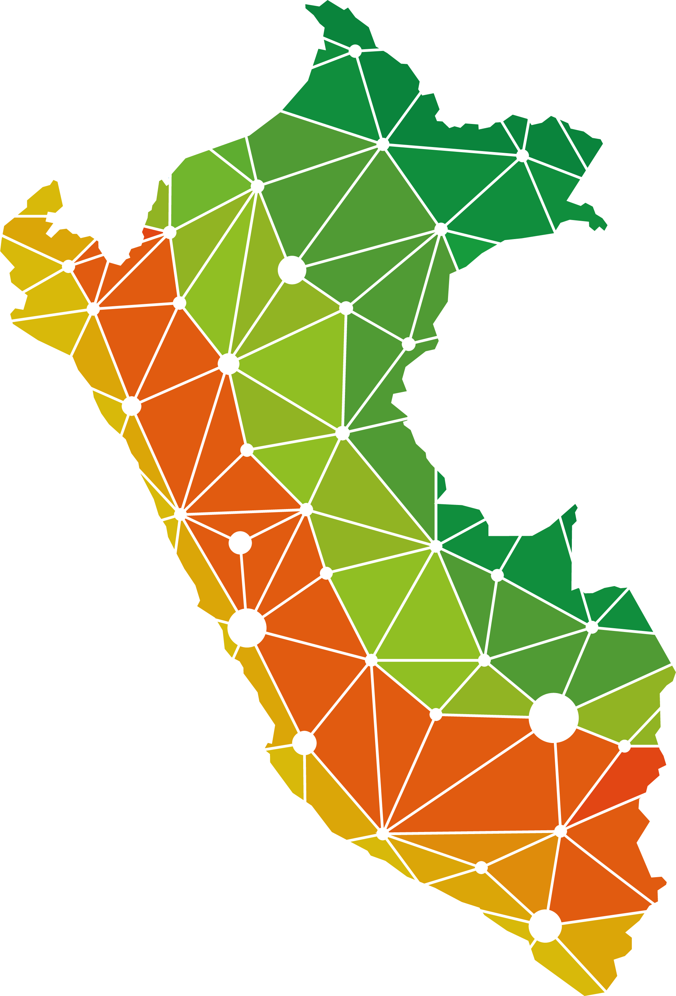
DESCENTRALIZACIÓN
AVANCES Y DESAFÍOS
PAÚL CAIGUARAY PÉREZ
VICEMINISTRO DE GOBERNANZA TERRITORIAL
PRESIDENCIA DEL CONSEJO DE MINISTROS
Abril 2023

Slide 2
Política Nacional Multisectorial de Descentralización

Slide 3
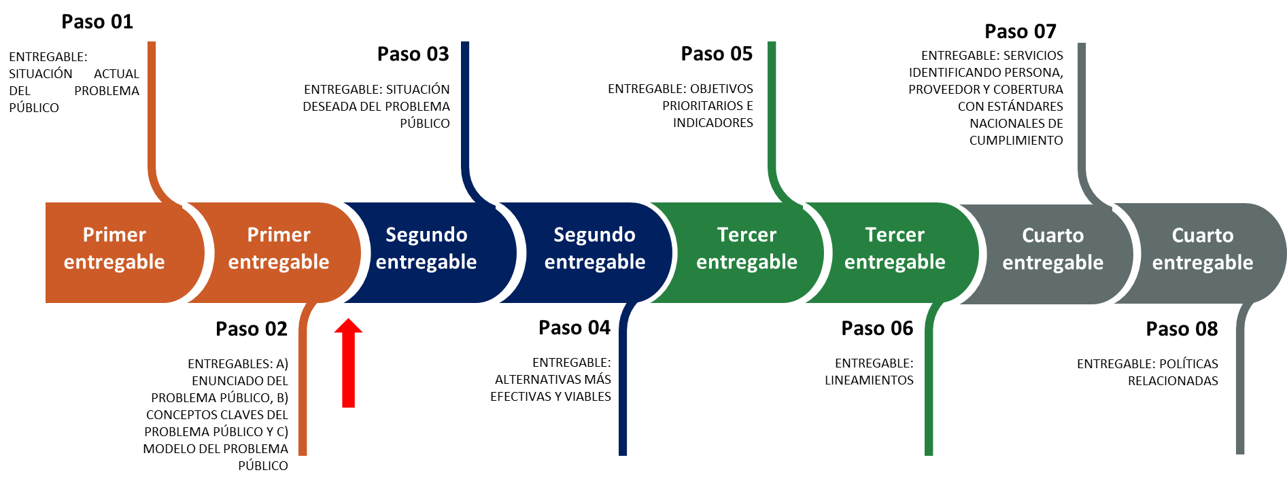
Política Nacional Multisectorial de Descentralización
Objetivo: Fortalecer la articulación y la coordinación entre los tres niveles de gobierno, que permita garantizar y mejorar el acceso de las personas a los bienes y servicios públicos en el territorio en igualdad de condiciones.
Etapas para la elaboración de la política

Slide 4
Desarrollo Territorial

Slide 5
Agenda para el Desarrollo Territorial
Herramienta que permite priorizar y ordenar en el marco del planeamiento territorial, las intervenciones estratégicas que son claves para contribuir al desarrollo, con la participación y compromiso de los tres niveles de gobierno.
Permite articular el trabajo de los tres niveles de gobierno con las prioridades territoriales y el planeamiento.
Ordena las prioridades, los objetivos estratégicos y las intervenciones estratégicas en un la lógica de prelación.
Genera acuerdos y compromisos de los tres niveles de gobierno en el marco de su competencias y funciones para su implementación en el mediano y largo plazo.
Permite identificar cuellos de botella críticos y que requieren ser atendidos con prioridad.
IMPORTANCIA

Slide 6
Agenda para el Desarrollo Territorial
Construcción de agendas desde el territorio (de abajo a arriba).
Fase 1: Gabinete
(Indicadores y prioridades)
Fase 2. Construcción participativa de la agenda
(Prioridades e Intervenciones Estratégicas)
Fase 3. Pacto social de los tres niveles de gobierno
(Aprobación de la Agenda Territorial)
Fase 4. Implementación de la agenda
Fase 5.
Evaluación anual
(indicadores proceso / resultados)
Seguimiento y monitoreo (Reportes e informes)

Slide 7
Agencias Regionales de Desarrollo - ARD
Se propicia el trabajo articulado de la cuádruple hélice
Son mecanismos de coordinación y articulación intersectoriales e intergubernamentales que se implementan a través de espacios de concertación público-privada en torno a las prioridades identificadas de un territorio específico.
v
Estado
Sector
Privado
Academia
Sociedad civil
Son lideradas por los gobiernos regionales con la finalidad de potenciar la economía regional y el capital social de los territorios.
La Secretaría de Descentralización brinda asistencia técnica a este trabajo articulado

Slide 8
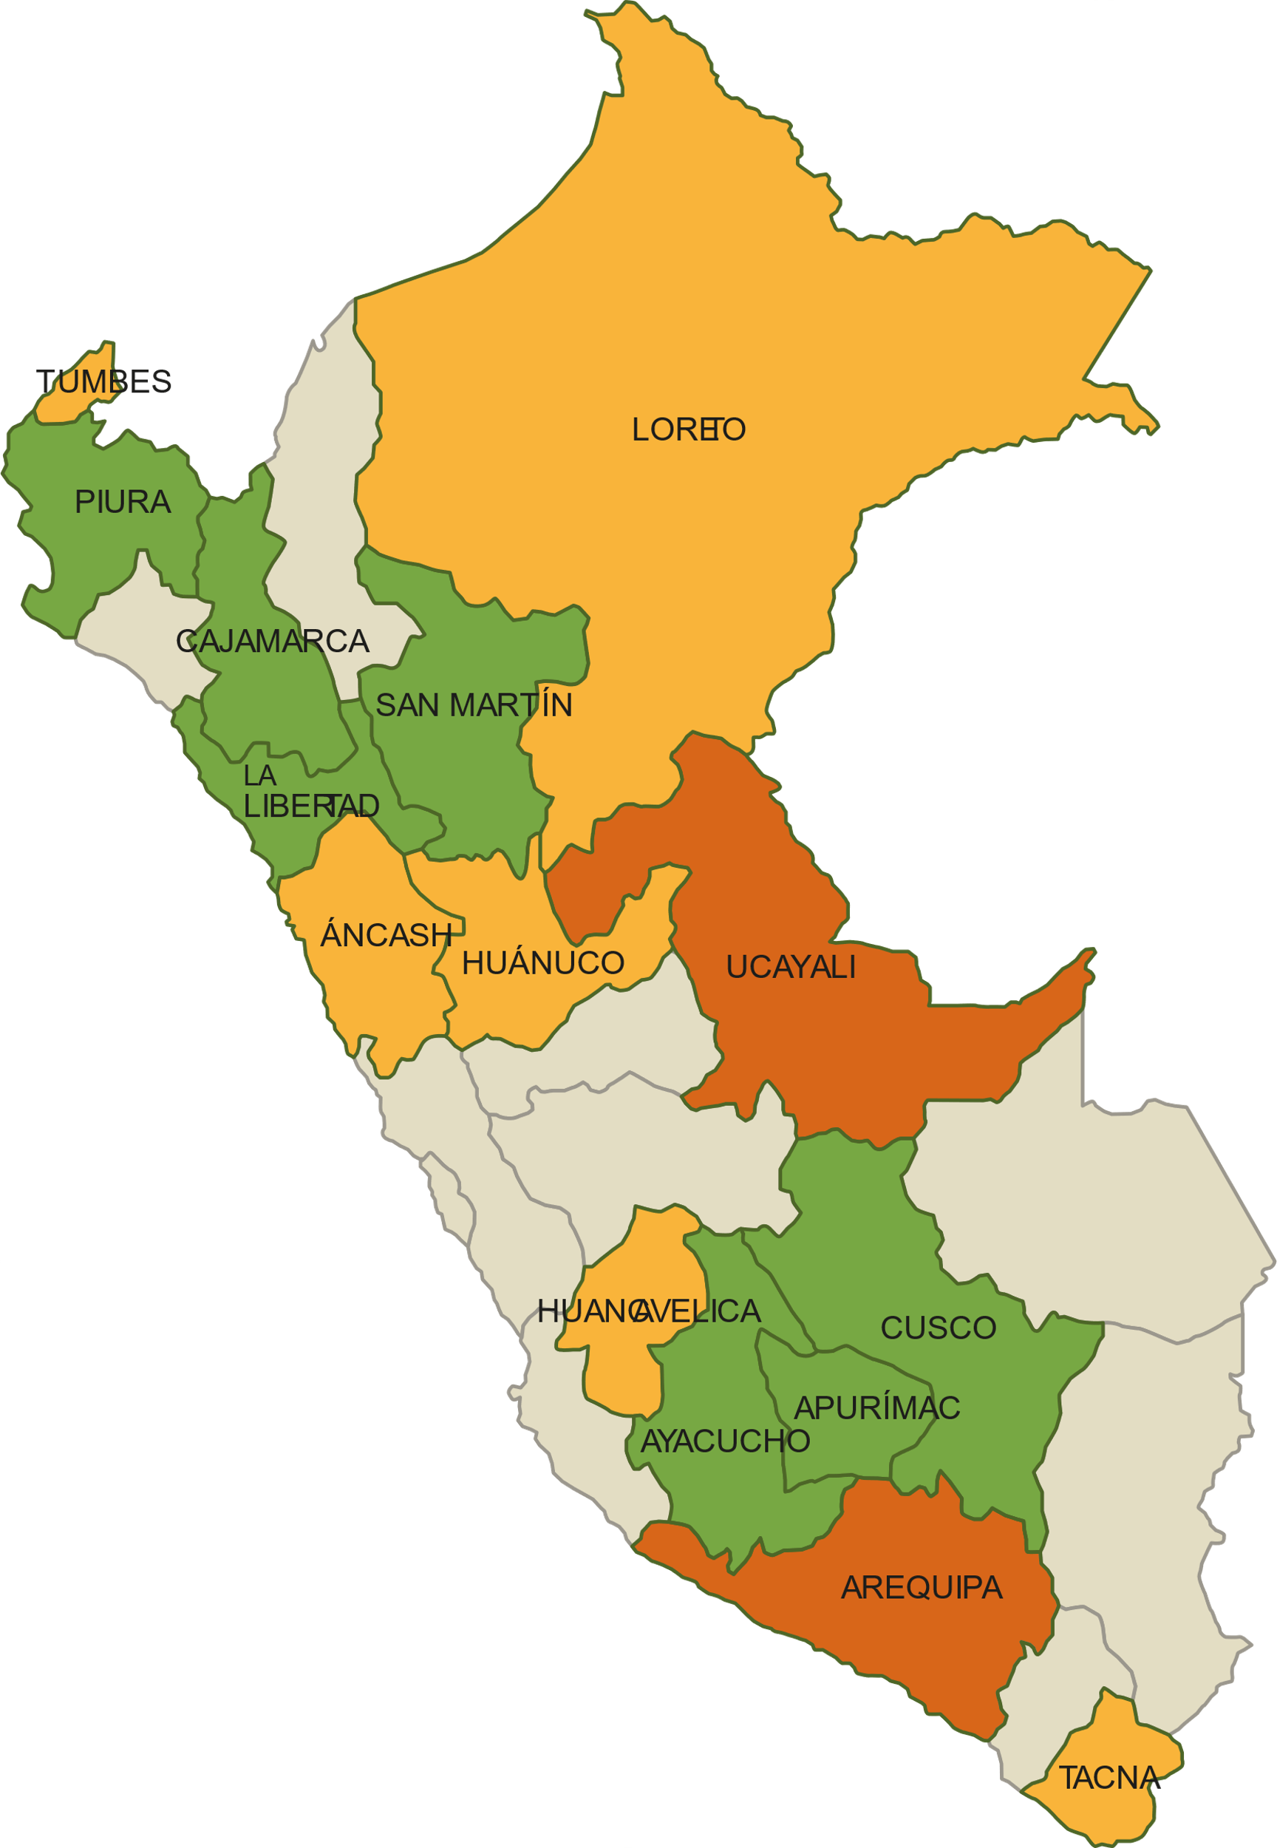
Agencias Regionales de Desarrollo - ARD
13
Agencias Regionales de Desarrollo Implementadas
Estrategia de Desarrollo e Innovación
Regional – EDIR
Es una estrategia de innovación para el desarrollo económico regional, la especialización inteligente y la competitividad en un territorio específico.
Implica focalizar los limitados recursos en potenciar cadenas de valor con amplias ventajas competitivas globales, sobre la base de la innovación y la sostenibilidad que permitan mejorar la competitividad regional.
ARD La libertad
ARD Piura
ARD San Martín
ARD Ayacucho
ARD Tacna
ARD Cajamarca
ARD Cusco
ARD Apurímac
ARD Huánuco (2020)
ARD Tumbes (2020)
ARD Ancash
ARD Huancavelica
ARD Loreto
Próximas ARD 2023:
ARD Arequipa (Implementación)
ARD Ucayali (Implementación)
ARD Junín
ARD Amazonas

Slide 9
Fortalecimiento de la gestión descentralizada

Slide 10
Situación actual
26 GOBIERNOS REGIONALES
07 Gobiernos Regionales con ejecución menor a 10% a nivel de inversiones.
07 MANCOMUNIDADES REGIONALES
(Sólo 02 tiene registro SIAF y están adscritas al Invierte.pe).
(Sólo 01 con ejecución en 2022).
1891 GOBIERNOS LOCALES
277 gobiernos locales con 0% de ejecución de presupuesto para inversiones.
1057 gobiernos locales con ejecución de inversiones ≤ a 10%
Débiles capacidades en la aplicación normativa de los sistemas administrativos de gestión pública.
15 Municipalidades de reciente creación .
21 gobiernos locales con presupuesto para inversiones mayor a S/ 100 millones representando el 10% del presupuesto (S/ 3,632 millones).
209 MANCOMUNIDADES MUNICIPALES
(Sólo 22 con ejecución en 2022).
(101 adscritas a Invierte.pe y 70 con registro SIAF).

Slide 11
Acompañamiento a gobiernos descentralizados
AT Mixta a GL y GR (presencial y virtual) en temas de gestión e inversiones.
AT Virtual - Servicio Web - Municipio al Día
AT en gestión municipal (servicios: temas de orientación, consultas en línea y boletín de normas municipales.
Atención Documentaria
Respuesta con criterios técnicos y se coordina y articula con los ministerios y sus programas.
Reuniones presenciales o virtuales con grupos priorizados
(Asistencia técnica con articulación de los sectores del gobierno nacional)
Avances 2023:
1313 asistencias técnicas a los GRs, GLs y Mancomunidades Regionales y Municipales.
(Mixta, virtual, reuniones y atención de documentos).
Focalización de la Asistencia Técnica:
Gobiernos Regionales y Locales de baja ejecución.
Gobiernos Locales con mayor asignación presupuestal.
Acompañamiento a la cartera Priorizada de Inversiones para la reactivación económica.
Mancomunidades Regionales y Municipales.

Slide 12
GRACIAS

